Slide 1

BALTEZERA KAPU ATTĪSTĪBA
CARNIKAVAS KOMUNĀLSERVISS 12.03.2025.

Slide 2

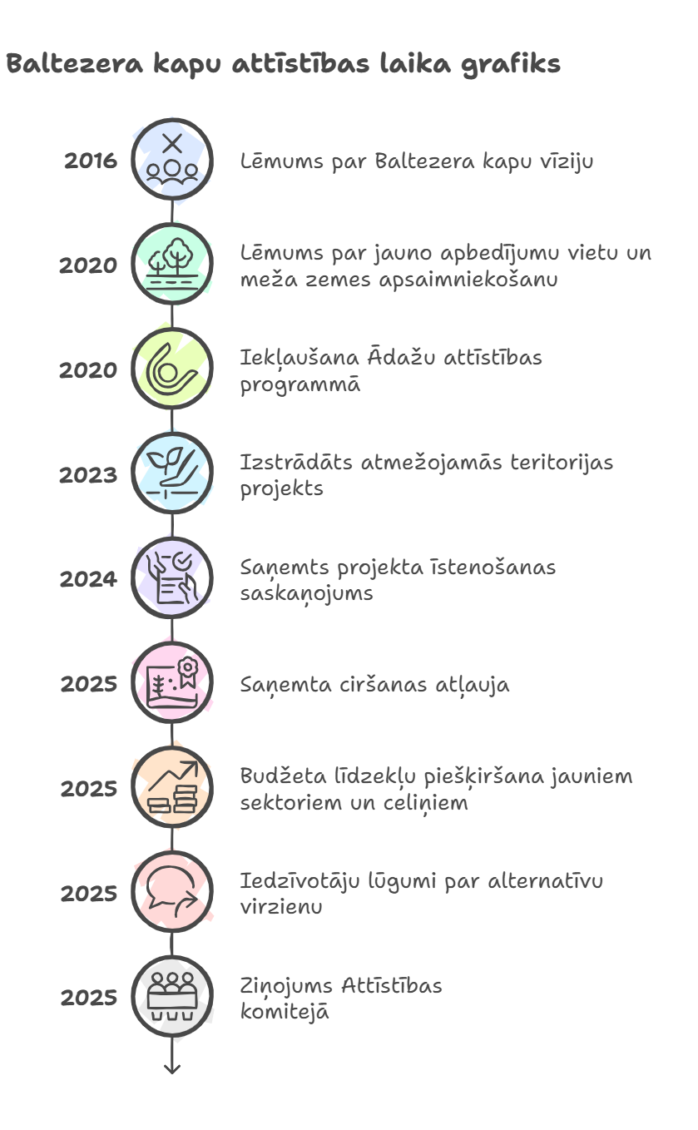
Vēsturiskais izklāsts
2016. gada domes lēmums par Baltezera kapu vīzijas apstiprināšanu;
2020. gada domes lēmums par jaunu kapa vietu ierīkošanu nekustamā īpašuma “Baltezera kapi” zemes vienībā ar kadastra apzīmējumu 8044 013 0270 par 1,03 ha, nodrošinot meža zemes atmežošanu 1. un 3. kvartālos;
2020. gadā tika apstiprināta Ādažu novada Attīstības programmas; 2021.-2027. gadam, kur Investīciju plāna 5.27. punkts paredz attīstīt Baltezera kapsētas teritoriju;
2023. gadā tika izstrādāts Baltezera kapsētas atmežojamās teritorijas projekts;
2024. gadā saskaņojumu saņemšanas projekta īstenošanai;
2025. gadā saņemta ciršanas atļauja;
2025. gada budžetā paredzēti līdzekļi jaunu sektoru, celiņu izveidei un labiekārtošanai;
2025. gada februārī saņemti iedzīvotāju iesniegumu ar lūgumu veikt jauno kapu ierīkošanu citā virzienā.

Slide 3
Secinājumi
Baltezera kapu attīstība ir ilgtermiņa projekts, kas prasa pastāvīgu uzraudzību un pielāgošanos mainīgajām vajadzībām. Svarīgi ir regulāri izvērtēt projekta gaitu un nepieciešamības gadījumā veikt izmaiņas.
Mērķis ir īstenot projektu, kas veicina vides aizsardzību un ilgtspējīgu attīstību, kā arī atbilst gan vietējās kopienas vajadzībām, gan arī saglabā kultūrvēsturisko mantojumu.

Slide 4
Priekšlikumi
Veikt izmaiņas būvprojektā BIS-BL-761631-10149 “BALTEZERA KAPU PAPLAŠINĀŠANAS SHĒMA ATMEŽOŠANAI AR CELIŅU TĪKLU Baltezera iela 2, Baltezers, Ādažu pag., Ādažu nov., LV-2164”, īstenojot daļēju sektoru izvedi un celiņu būvniecību.
Aģentūrai izvērtēt iespēju veikt jaunu kapu sektoru ierīkošanu ziemeļu virzienā gar Tallinas šoseju, iesniegt iesniegumu Valsts vides dienestā paredzētās darbības (Baltezera kapsētas jaunu kapu sektoru ierīkošana) veikšanai.
Uzdot Aģentūrai sniegt jūnija Attīstības komitejas sēdē pārskatu par 2. punktā noteiktā procesa virzību.

Slide 5
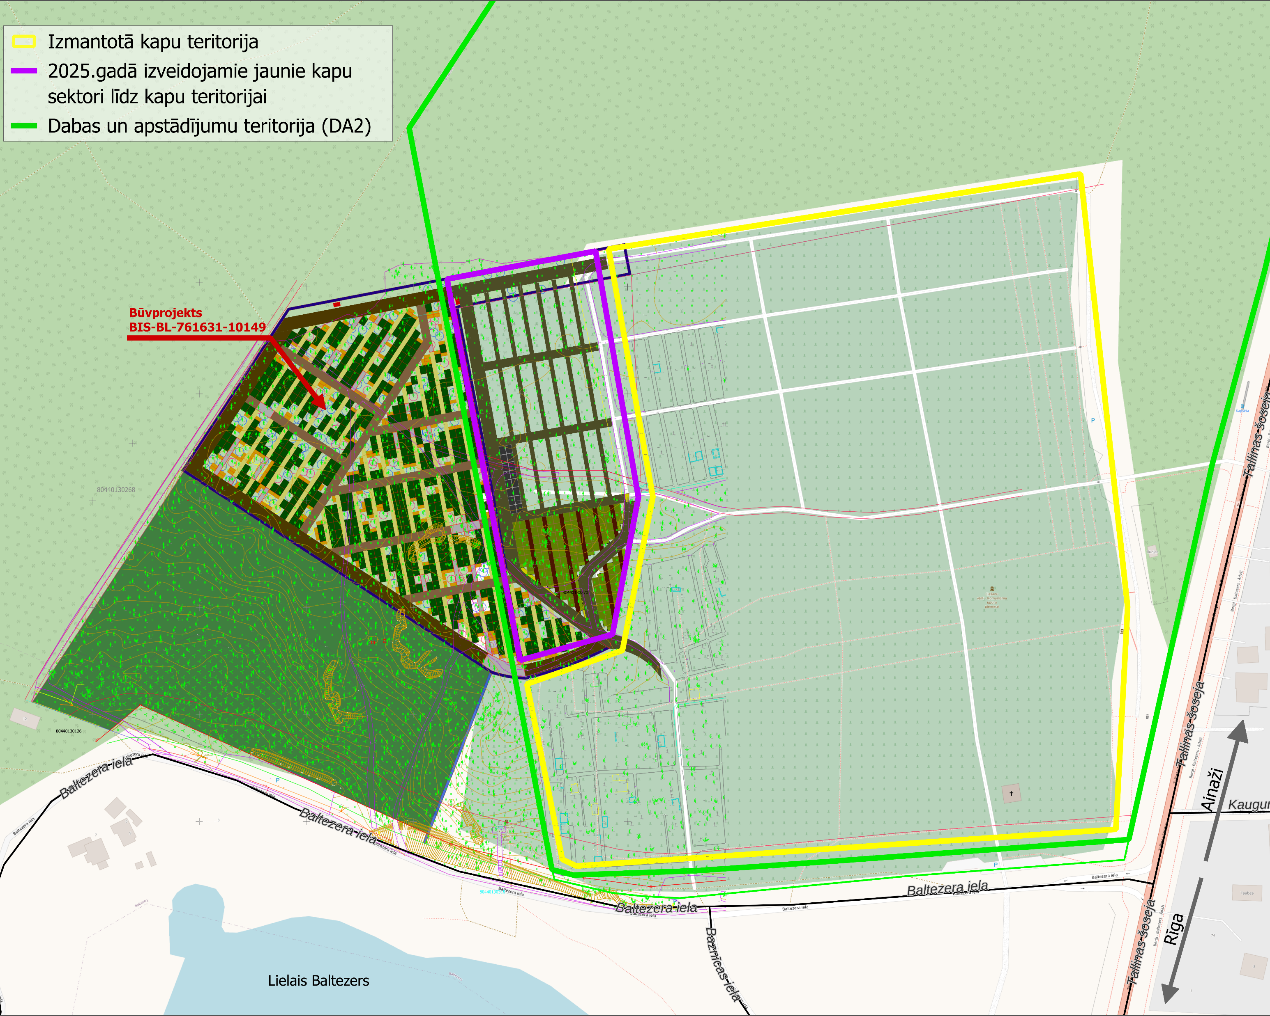

Slide 6
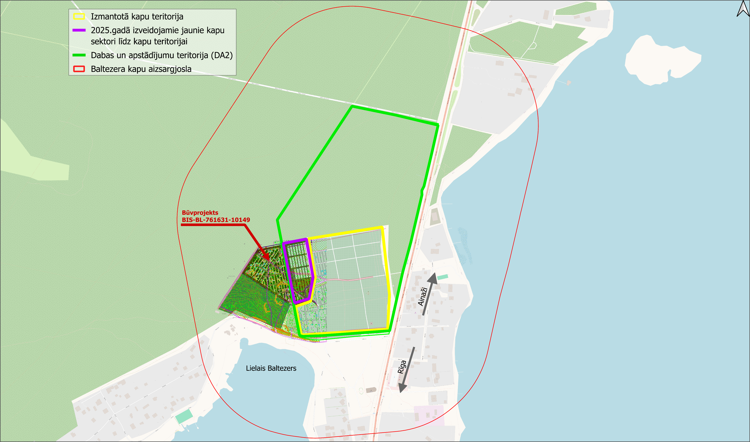

Slide 7


Paldies par uzmanību!
PAŠVALDĪBAS AĢENTŪRA
“CARNIKAVAS KOMUNĀLSERVISS”

